Slide 1
Harmonogram spouštění ETCS
Harmonogram uruchamiania ETCS
Tomáš Rolník, ředitel odboru operativního řízení provozu a výluk
25. 4. 2024, Malenovice, Česko-Polská pohraniční konference SŽ a PKP PLK

Slide 2
Koordinace s výstavbou sítě ETCS L2/L1 LS/ L1 LS Stop
Koordinace termínů elektrizace s implementací ETCS (European train control system) dle
„Plánu moderního zabezpečení české železnice – Implementace evropského vlakového zabezpečovacího zařízení ETCS“

Slide 3
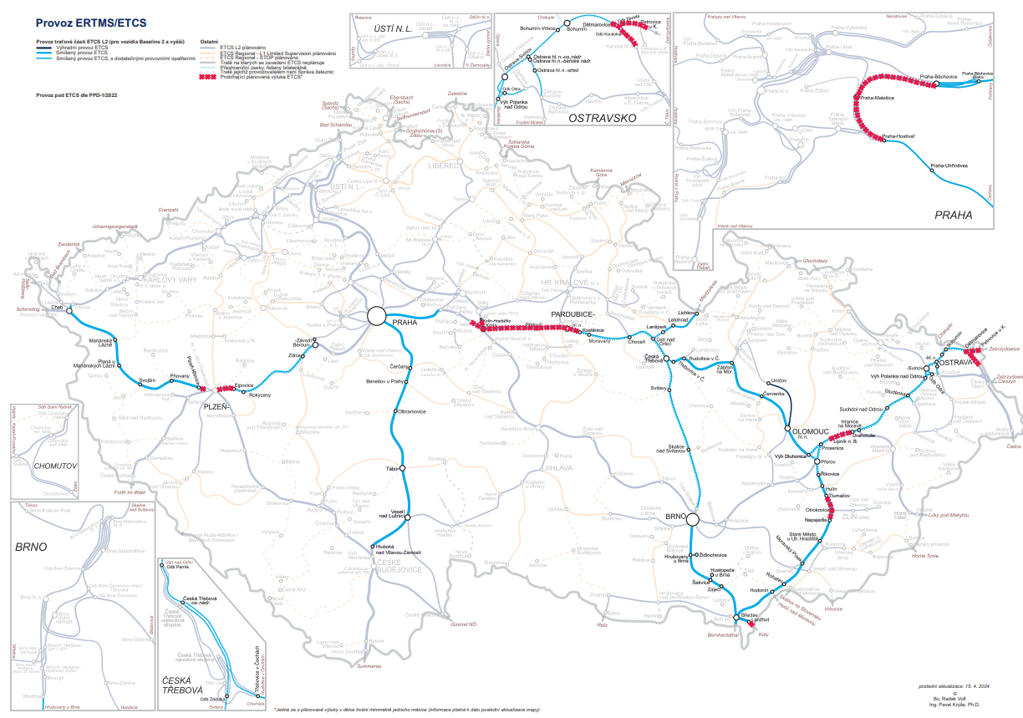
Aktuální stav

Slide 4
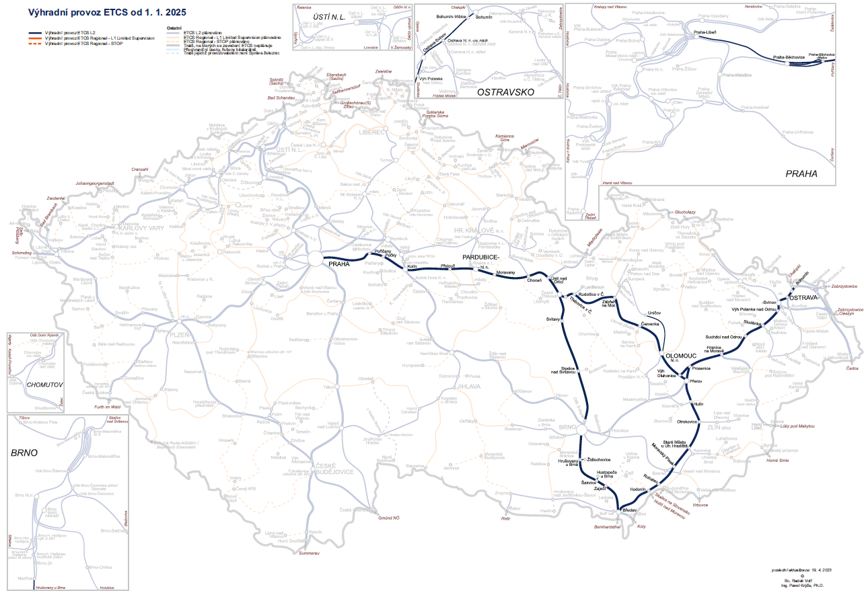
Výhradní provoz ETCS od 1. 1. 2025

Slide 5
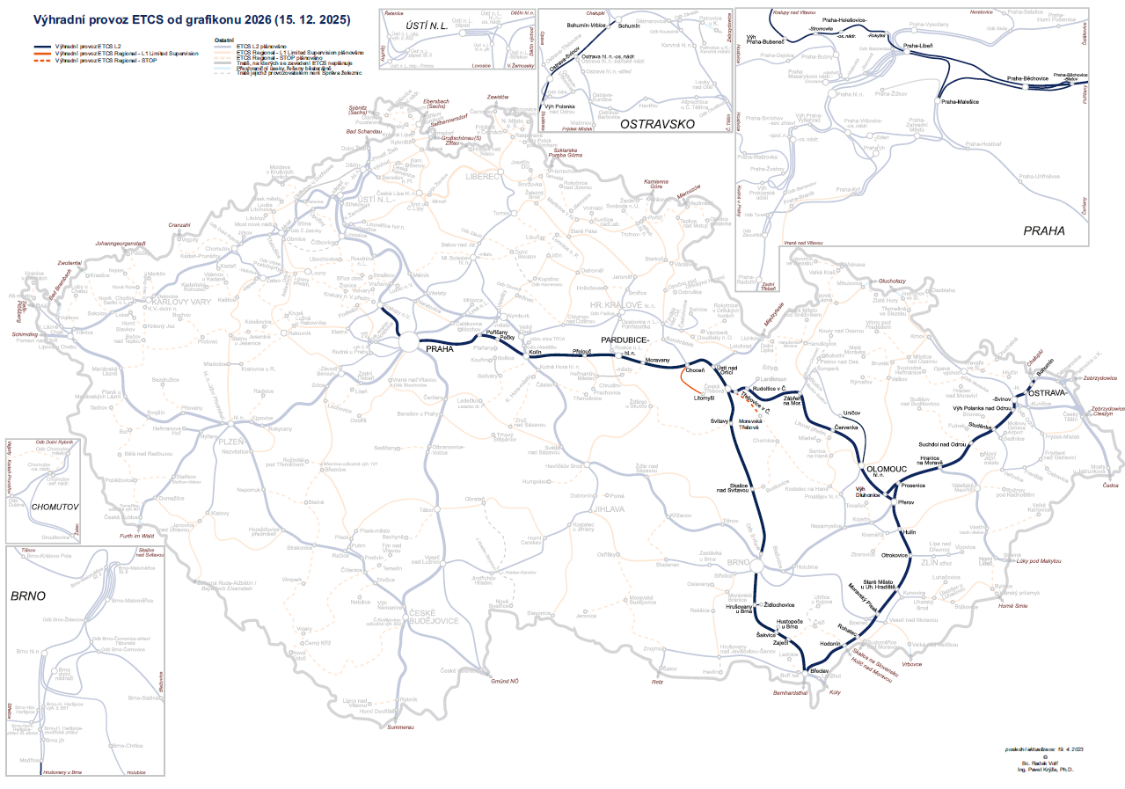
Výhradní provoz ETCS od 15. 12. 2025

Slide 6
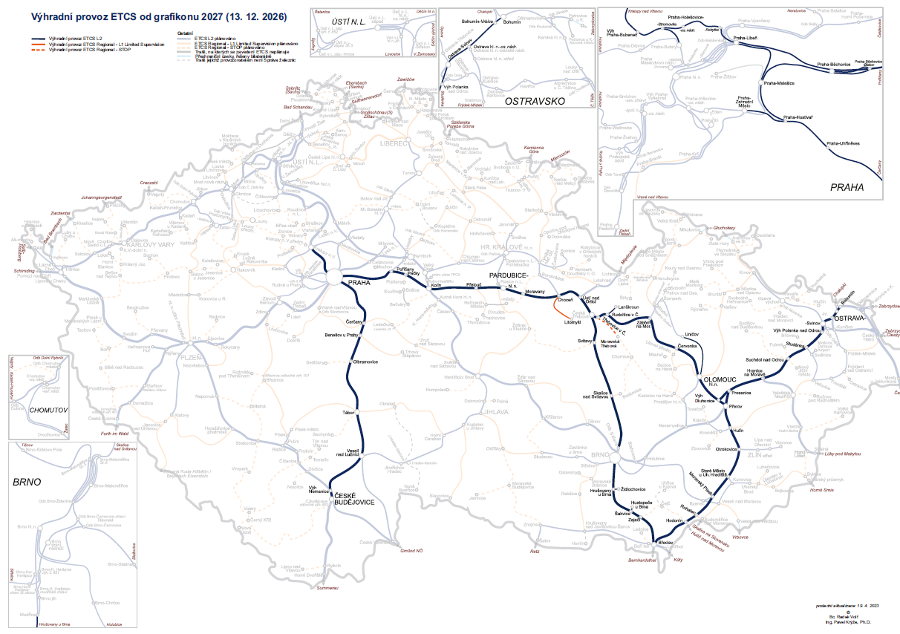
Výhradní provoz ETCS od 13. 12. 2026

Slide 7
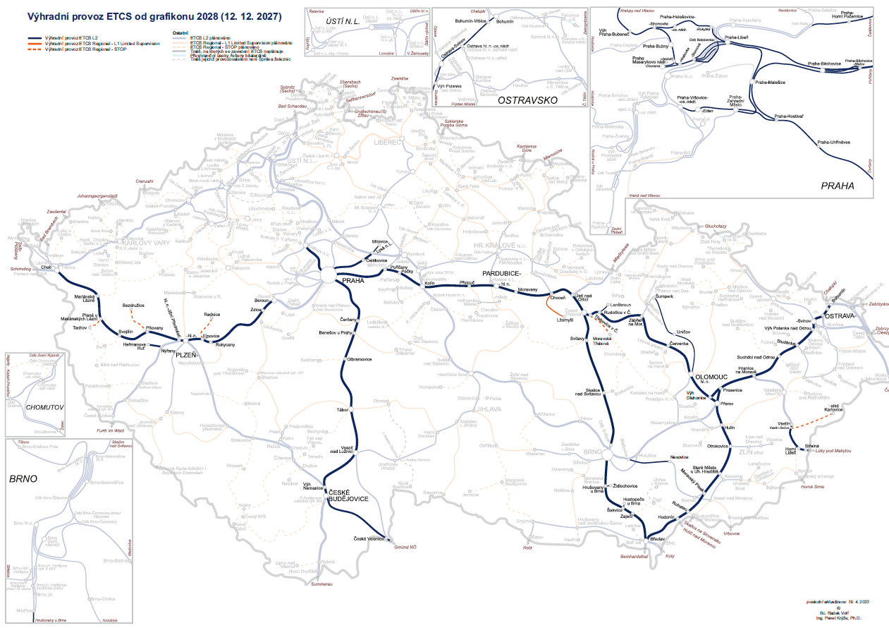
Výhradní provoz ETCS od 12. 12. 2027

Slide 8
Děkuji Vám za pozornost.
Ing. Tomáš Rolník, MBA
odbor operativního řízení provozu a výluk
© Správa železnic, státní organizace
Dlážděná 1003/7, 110 00 Praha 1
spravazeleznic.cz

